Slide 1
Числата от 6 до 10. Събиране и изваждане до 10
Изготвил: Миглена Иванова, студент-практикант по проект „Студентски практики“
Проверил: Диляна Гаджева, ментор по проекта

Slide 2
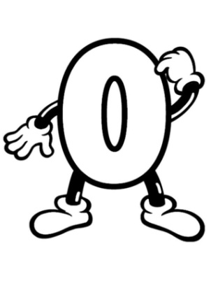
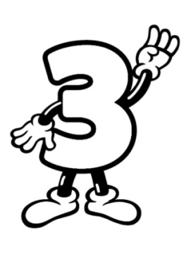
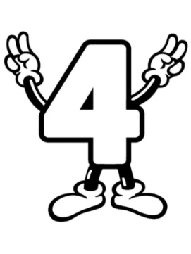
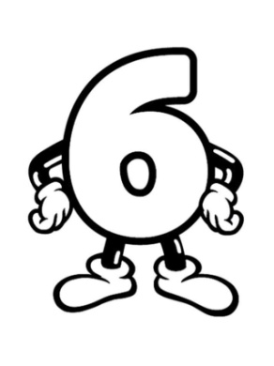
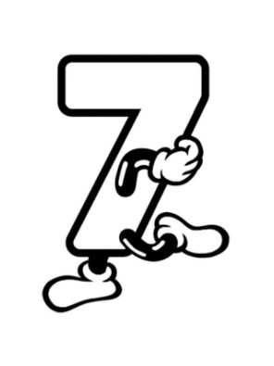
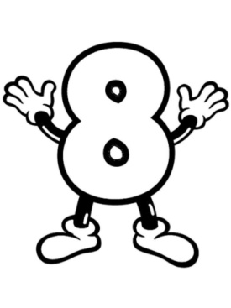
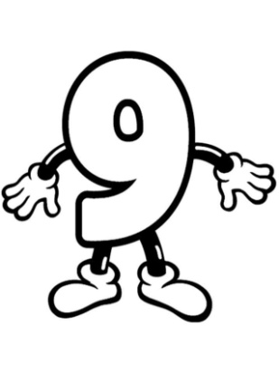
Вече знаем числата до 5, нека подредим и останалите до 10.

Slide 3
Ани има 1 ябълка, а Ники има 7 банана. Колко плода общо имат Ани и Ники?
(плода)

Slide 4
Ваня е на 9 години, а Пешо е с 2 години по-малък. На колко години е Пешо?
(години)

Slide 5
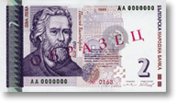
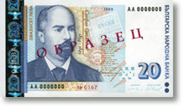
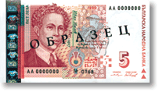
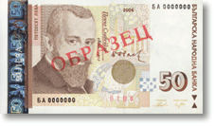
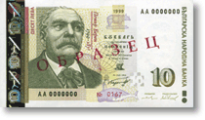
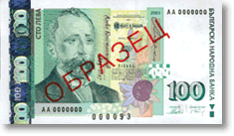
Когато искаме да си купим нещо от магазина, ние даваме пари.
Банкноти (левове)
Монети (стотинки)

Slide 6
Изключения:
Има две монети, които означават 1 и 2 лева.

Slide 7
Килограм е мерна единица за тегло:
Купих 1 килограм ябълки.
Аз тежа 23 килограма.

Slide 8
Чантата на Пепи тежи 9 килограма. В нея тя носи домати и ябълки. Теглото на доматите е 3 килограма. Колко тежат ябълките?
(килограма)

Slide 9
Важно е да запомним, че при решаването на такива задачи, в отговора трябва да запишем мерната единица. В този случай е килограм.

Slide 10
Източници:
Учебна програма по математика за I клас в сила от учебната 2016/2017 година, утвърдена със Заповед № РД09-1857 от 17.12.2015 г. на министъра на образованието и науката
https://www.slideshare.net
http://www.bnb.bg
http://www.bnb.bg

